Slide 1

ASESORIA BRANDING, MARKETING Y COMUNICACIONES
MERCADO OBJETIVO
Y BUYER PERSONA - EMPRESA

Slide 2

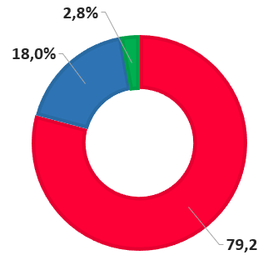
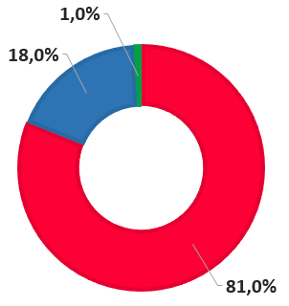
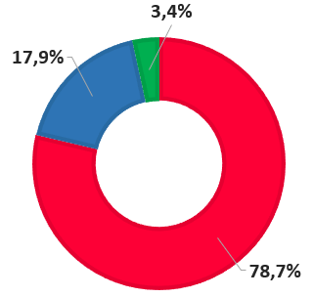
MERCADO OBJETIVO Y BUYER
HITÓRICO VENTAS / FORMAS DE PAGO
HISTÓRICO VOLUMEN VENTAS
$ 67.880 Millones (100%)
2020
2021
16.341 M (24%)
51.539 M (76%)
PSE | $ 53.793
T. CRÉDITO | $ 12.254
EFECTIVO | $ 1.922
PSE | $ 13.248
T. CRÉDITO | $ 2.933
EFECTIVO | $ 160
PSE | $ 40.545
T. CRÉDITO | $ 9.231
EFECTIVO | $ 1.763

Slide 3
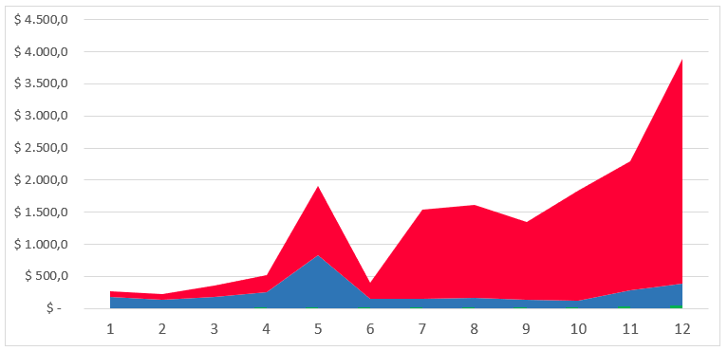
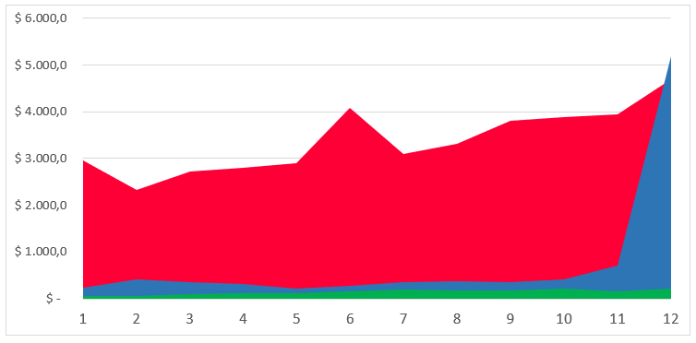
MERCADO OBJETIVO Y BUYER
HITÓRICO VENTAS / FORMAS DE PAGO
Mayo - Junio
Diciembre
Mayo - Junio
Diciembre
PSE
TARJETA CRÉDITO
EFECTIVO
Comportamiento de las formas de pago y meses de mayor relevancia transaccional durante el año.

Slide 4

MERCADO OBJETIVO Y BUYER
HITÓRICO VENTAS / FORMAS DE PAGO
+ 215%
51.539 M
+ 1.008%
+ 218%
+ 206%
40.545 M
9.321 M
1.763 M
13.248 M
16.341 M
159 M
2.933 M
2020
2021
2020
2021
2020
2021
2020
2021
HISTÓRICO VOLUMEN VENTAS
$ 67.880 Millones (100%)
EFECTIVO
$ 1.922 Millones (3%)
TARJETA CRÉDITO
$ 12.254 Millones (18%)
PSE
$ 53.793 Millones (79%)
El volumen de las ventas TOTALES hechas en 2021 crecieron en un 215% en comparación con el año anterior.
El volumen de las ventas hechas en 2021 en EFECTIVO crecieron en un 1.008% en comparación con el año anterior.
El volumen de las ventas hechas en 2021 en TARJETA DE CRÉDITO crecieron en un 218% en comparación con el año anterior.
El volumen de las ventas hechas en 2021 en PSE crecieron en un 206% en comparación con el año anterior.

Slide 5
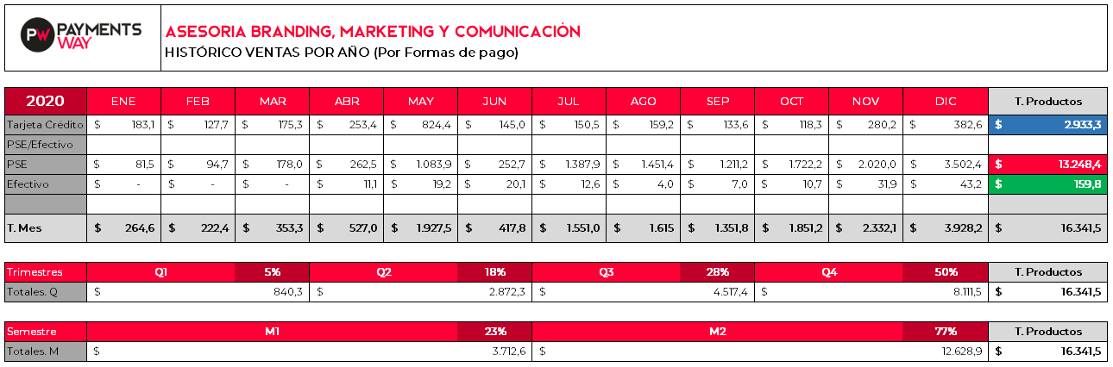
MERCADO OBJETIVO Y BUYER
VENTAS 2020 / FORMAS DE PAGO
6
4
5
3
HITOS - CALENDARIO COMERCIAL
2
1
El segundo semestre representó el mayor volumen de venta con un 77% de los ingresos del año.
El cuarto trimestre representó el mayor volumen de venta con un 50% de los ingresos del año.
Entre noviembre y diciembre se presentó un crecimiento del 68% en los ingresos totales.
Entre noviembre y diciembre se presentó un crecimiento del 73% en el uso de pse como forma de pago.
Mayo fue el mes de mayor volumen de venta con un 52% de participación del primer semestre del año.
Entre abril y mayo se presentó un crecimiento del 313% en el uso de pse como la mayor forma de pago.

Slide 6
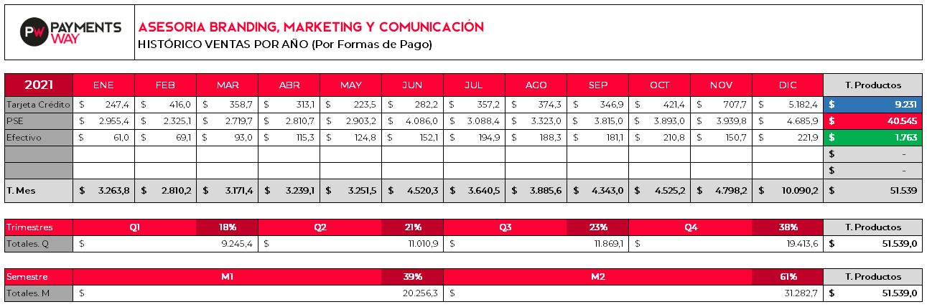
MERCADO OBJETIVO Y BUYER
VENTAS 2021 / FORMAS DE PAGO
4
6
5
3
HITOS - CALENDARIO COMERCIAL
2
1
El segundo semestre representó el mayor volumen de venta con un 61% de los ingresos del año. Bajó con respecto al año anterior (-16%).
El cuarto trimestre representó el mayor volumen de venta con un 38% de los ingresos. Bajó con respecto al año anterior (-12%).
Entre noviembre y diciembre se presentó un crecimiento del 210% en los ingresos totales.
Entre noviembre y diciembre se presentó un crecimiento del 632% en el uso de tarjeta de crédito como forma de pago.
Junio fue el mes de mayor volumen de venta con un 22% de participación del primer semestre del año.
Entre mayo y junio se presentó un crecimiento del 40% en el uso de pse como la mayor forma de pago.

Slide 7
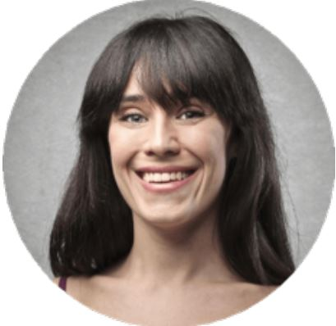
MERCADO OBJETIVO Y BUYER
BUYER / PERSONA - B2C
Características: | Emprendedora - Tiene un emprendimiento digital en el que vende accesorios para mascotas.
Hábitos: | Desafíos: - Dar a conocer su negocio a la mayor cantidad de personas posible - Mostrar y ofrecer sus productos - Generar ventas en redes sociales.
Intereses: | Medios: Compras por internet, muy activa en Instagram, le gusta ver videos en YouTube a veces revisa Facebook y LinkedIn.
Objetivo: | Busca dar a conocer sus productos y generar el mayor alcance con su cuenta de Instagram para incrementar sus ventas. No sabe cómo hacer para generar dinero de su negocio a través de las redes, necesita llegar e interactuar con diferentes tipos de clientes.
Oportunidad: | Creación de su e-commerce - Integraciones de medios de pago en su e-commerce - Opciones de pago para redes - Marketing digital y manejo de redes sociales de negocio - Seguridad y respaldo - Acompañamiento en todo el proceso - Asesoría financiera y de ventas.
Objeciones: | Costos de la pasarela que crea que es costosa por desconocimiento de mercado. - Sentir que sus clientes no van a confiar en PW porque no es una marca posicionada, entonces quiere dar seguridad a sus clientes.
Palabras Clave: | transacciones seguras, seguro contra cargo, antifraude, pagos seguros, tarifas según el modelo de negocio, seguridad transaccional, diseño rápido, sin costo de implementación.
Conceptos de Comunicación: | Cercano, dinámico, visual, aliados, genere confianza, amistad, acompañamiento, crecimiento.
ÁNGELA
B2C – MUJER
Estado: Soltera
Edad: 25 Años
Hijos: 0
Ingresos: 3 a 5 millones
(Medellín)
NECESIDAD:
Vender digitalmente y dar más opciones de pago a sus clientes.

Slide 8
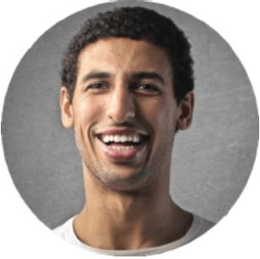
MERCADO OBJETIVO Y BUYER
BUYER / PERSONA - B2C
Características: | Hombre inquieto, moderno, quiere sacar el máximo potencial a su negocio y busca aliados que se lo permiten. NSE medio alto.
Hábitos: | Instagram, Facebook, WhatsApp, noticieros, noticias económicas y financieras en medios digitales . Leer, estar enterado, ser inquieto y ofrecer soluciones a sus clientes.
Intereses: | Tiene una página web para incrementar las ventas de su empresa pero no tiene medios de pago. Necesita dar opciones de pago a sus clientes en su página web y en las redes sociales de su marca.
Objetivo: | Ofrecer soluciones de pago a sus clientes.
Oportunidad: | Configuración de los medios de pago en su página web. Manejo de diferentes alternativas de pagos electrónicos para sus redes sociales. Acompañamiento en el proceso de gestión de pagos online. Asesoría administrativa y en la gestión y operación de los pagos.
Objeciones: | Que nuestra pasarela no es tan reconocida por el momento y puede no generar confianza en los clientes de su negocio.
Palabras Clave: | pagos digitales, procesamiento, pasarela de pagos, emprendimientos.
Conceptos de Comunicación: | Trato cercano que genere seguridad y confianza, persuasivo para manejar su dinero.
PABLO
B2C – HOMBRE
Estado: Casado
Edad: 30 Años
Hijos: 1
Ingresos: 5 a 10 millones
(Bogotá)
NECESIDAD:
Incrementar las ventas de su empresa ofreciendo opciones de pago a sus clientes en su página web y en las redes sociales de su marca.

Slide 9
MERCADO OBJETIVO Y BUYER
BUYER / EMPRESA - B2B
Actividad: | Empresa que vende artículos para el hogar a nivel nacional.
Hábitos: | Tiene perfil en Instagram no muy activo, consulta Google y Pinterest e información de proveedores en LinkedIn. Es una marca cercana y abierta con una filosofía de buen servicio al cliente interno y externo lo cual quiere transmitir en sus canales digitales, pero no tiene experiencia en manejo de su presencia en internet porque acaba de crear su página web y sus redes están mal gestionadas. Quiere acercarse a sus clientes a través de los canales digitales y vender más por estos medios.
Intereses: | Encontrar proveedores de excelente calidad que le permitan dan un buen servicio a sus clientes.
Objetivo: | Tener un portafolio innovador con soluciones innovadoras para sus clientes. Tener buena presencial digital.
Oportunidad: | Integrar botón de pagos a su página web. Envío de reportes contables para conciliar las transacciones. Ofrecer diferentes alternativas de pago online para su web y redes sociales. Impulso a través de nuestras redes para que tenga mayor alcance Lenguaje de comunicación: B2B, formal, de negocios, técnico, que genere empatía y autoridad en el tema, seguridad e innovación Palabras clave que lo atraen: - Seguridad - Agilidad - Crecimiento del negocio - Incremento en ventas - Alternativas de medios de pago - Botón de pago - Soluciones a la medida - Digitalización de transacciones.
Objeciones: | Posicionamiento de marca de nuestra pasarela y que no de confianza a sus clientes. Que no se integre fácil con nosotros o sus desarrolladores pongan trabas en la integración.
Palabras Clave: | Pagos digitales - pasarela de pagos - pagos online.
Conceptos de Comunicación: | Comunicación clara que de forma concreta dé nuestros atributos y se transmita seguridad a los clientes. Comunicar facilidad y profesionalismo. Que somos una empresa seria con aliados serios. Que entendemos modelos de negocio y nos adaptamos.
SUPER
TIENDA
SUPER TIENDA
B2B – PYME
Sector: Comercio
Experiencia: 5 años
Empleados: 20
Ventas: 20 a 50 millones
(Bogotá)
NECESIDAD:
Impulsar su web e Incrementar ventas online - Integrar en su página opciones de pago online optimizando tareas administrativas. Mejorar su presencia en internet.

Slide 10

MERCADO OBJETIVO Y BUYER
BUYER / EMPRESA - B2B
Actividad: | Entidad sin animo de lucro - ayuda los adultos mayores – niños.
Hábitos: | Entidad sin animo de lucro trabajando en pro a una causa.
Intereses: | Ayudar - aportar a una comunidad especifica.
Objetivo: | Aportar a una comunidad especifica.
Oportunidad: | Con nosotros facilitan el proceso de donación y hacerlo online.
Objeciones: | Tenemos montos máximos - limitados de transacción, especialmente en TC.
Palabras Clave: | Fundación - link - donación - fundraising - ayuda social.
Conceptos de Comunicación: | Facilitamos el proceso de donación digital recurrente - donaciones digitales - pago digital de donación.
inti
B2B – FUNDACIÓN
Sector: Educación
Experiencia: 15 años
Empleados: 60
Ventas: Hasta 1 millón
(Bogotá)
NECESIDAD:
Necesitan de donaciones para poder cumplir con el objetivo. Fundraising.

Slide 11



















MERCADO OBJETIVO Y BUYER
NECESIDADES BUYER / PERSONA - EMPRESA
OFF-LINE
ON-LINE
Necesidades que esperan cubrir los clientes con
las soluciones PW
VENTAS
POSICIONAMIENTO
TIENDA
FÍSICA
Pagos
EFECTIVO
Pagos
DATAFONO
WEB
SITE
APP
ESPECIAL
Venta x
SOLICITUD
Venta x
REDESS
ECOM
MERCE
Pagos
PSE
Pagos
CRÉDITO
Pagos
CÓDIGO
LANDING
PAGE
CUENTAS
REDESS
INFO
BLOG
CAMPAÑA MAILING
SUPER
TIENDA
FUNDACIÓN

